Slide 1

计算机导论
第七章 数据库系统概论

Slide 2
前言
为什么要开设该课程？
  其重要性以及应用的广泛性在日常生活中的体现
    学分制系统
    医院的挂号等系统
    银行的各种业务系统
    火车票的查询和订票系统
学会这么课程之后你能做什么？
  DBA
  开发动态网站
  其他与数据库有关的应用
  …….

Slide 3
内容
基本概念
关系数据理论
数据库设计
关系数据库标准语言SQL

Slide 4

数据
数据(Data)是数据库中存储的基本对象
数据的定义
  描述事物的符号记录
数据的种类
  文字、图形、图象、声音
数据的特点
  数据与其语义是不可分的

Slide 5
数据举例
学生档案中的学生记录
  （李明，男，1972，江苏，计算机系，1990）
数据的形式不能完全表达其内容
数据的解释
  语义：学生姓名，性别，出生年月，籍贯，所在系别，入学时间
  解释：李明是个大学生，1972年出生，江苏人，1990年考入计算机系
请给出另一个解释和语义

Slide 6

数据库
数据库的定义
  数据库(Database,简称DB)是长期储存在计算机内、有组织的、可共享的大量数据的集合。
数据库的基本特征
  数据按一定的数据模型组织、描述和储存
  可为各种用户共享
  冗余度较小
  数据独立性较高
  易扩展

Slide 7
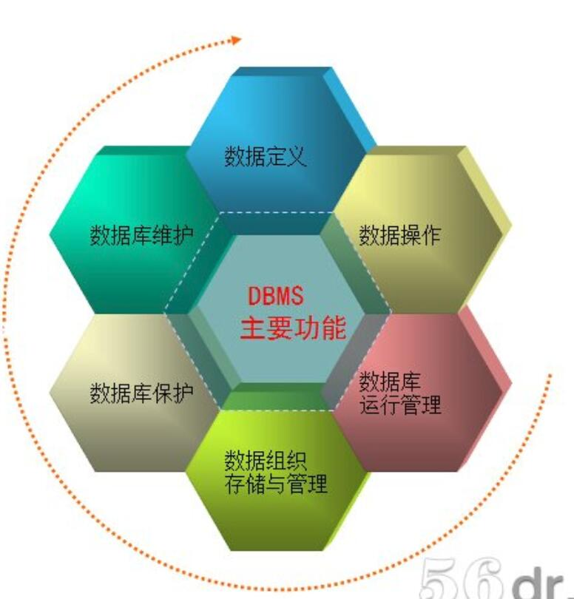
数据库管理系统
什么是DBMS
  位于用户与操作系统之间的一层数据管理软件。
  是基础软件，是一个大型复杂的软件系统

Slide 8
典型的DBMS系统
  ORACLE
  SQL SERVER
  SYBASE
  INFORMIX
  DB/2
  COBASE
  MySQL
  PBASE
  EasyBase
  OpenBase

Slide 9
数据库系统
什么是数据库系统（Database System，DBS）
  在计算机系统中引入数据库后的系统
  是由数据库、数据库管理系统应用程序和数据库管理员组成的存储、管理、处理和维护数据的系统。
数据库系统的构成
  硬件平台及数据库
  软件
  人员

Slide 10
域
域是一组具有相同数据类型的值的集合
例:
  整数
  实数
  介于某个取值范围的整数
  指定长度的字符串集合
  {‘男’，‘女’}
  介于某个取值范围的日期
Notes:
单一的数据结构----关系
现实世界的实体以及实体间的各种联系均用关系来表示
逻辑结构----二维表
从用户角度，关系模型中数据的逻辑结构是一张二维表
建立在集合代数的基础上
域（Domain）
笛卡尔积（Cartesian Product）
关系（Relation）

Slide 11
关系
关系
  一个关系对应通常说的一张表
  关系的表示：
  R：关系名
  n：关系的目或度（Degree）
R（D₁，D₂，…，D_{n}）

Slide 12
关系
候选码
若关系中的某一属性组的值能唯一地表示一个元组，而其子集不能，则称该属性组为候选码
主码
若一个关系有多个候选码，则选定其中一个为主码
主属性
候选码的诸属性称为主属性
非主属性
不包含在任何候选码中的属性称为非主属性
全码：在最极端的情况下，关系模式的所有属性是这个关系模式的候选码

Slide 13
关系术语
  表(table)、列(column)、行(row)
  关系(relation)、元组(tuple)、属性(attribute)
关系或表
属性或列
学号 | 姓 名 | 性 别 | 年 龄 | 所 在 系
Sno | Sname | Ssex | Sage | Sdept
201215121 | 李勇 | 男 | 20 | CS
201215122 | 刘晨 | 女 | 19 | CS
201215123 | 王敏 | 女 | 18 | MA
201215125 | 张立 | 男 | 19 | IS
元组或行

Slide 14
关系术语
  候选码（Candidate key） 全码（All-key）
  主码 主属性 非主属性
SC（Sno, Cno, Grade）
主码
主属性
主属性
非主属性
SC
学 号 | 课程号 | 成绩
Sno | Cno | Grade
201215121 | 1 | 92
201215121 | 2 | 85
201215121 | 3 | 88
201215122 | 2 | 90
201215122 | 3 | 80

Slide 15
关系分类
三类关系
  基本关系（基本表或基表）
    实际存在的表，是实际存储数据的逻辑表示
  查询表
    查询结果对应的表
  视图表
    由基本表或其他视图表导出的表，是虚表，不对应实际存储的数据

Slide 16


关系模式
学号 | 姓 名 | 性 别 | 年 龄 | 所 在 系
Sno | Sname | Ssex | Sage | Sdept
201215121 | 李勇 | 男 | 20 | CS
201215122 | 刘晨 | 女 | 19 | CS
201215123 | 王敏 | 女 | 18 | MA
201215125 | 张立 | 男 | 19 | IS
关系模式是对关系的描述，是静态的、稳定的
关系是关系模式在某一时刻的状态或内容，是动态的、随时间不断变化的
关系模式和关系往往统称为关系，通过上下文加以区别

Slide 17
基本关系操作
常用的关系操作
  查询：选择、投影、连接、除、并、交、差
  数据更新：插入、删除、修改
  查询的表达能力是其中最主要的部分
  关系操作的特点
  集合操作方式：操作的对象和结果都是集合，一次一集合的方式

Slide 18
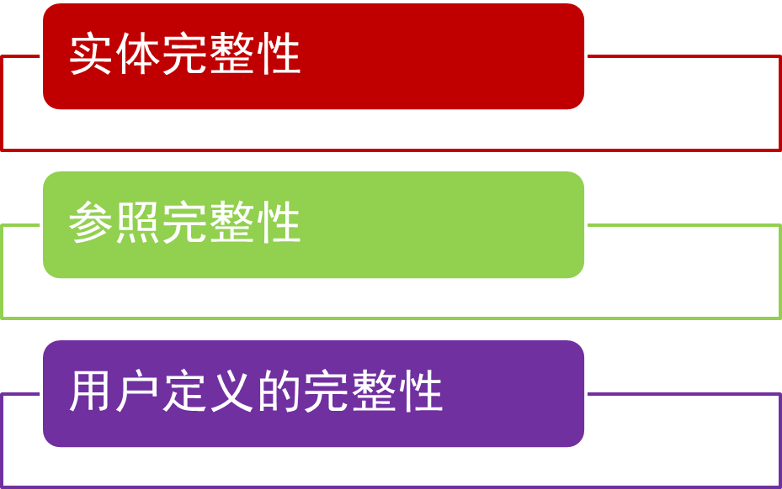
关系的完整性

Slide 19
内容
基本概念
关系数据理论
数据库设计
关系数据库标准语言SQL

Slide 20

假设存在这样一个关系：
Student(Sno, Sdept, Mname, Cno, Grade )
Sno | Sdept | Mname | Cno | Grade
S1 | 计算机系 | 张明 | C1 | 95
S2 | 计算机系 | 张明 | C1 | 90
S3 | 计算机系 | 张明 | C1 | 88
S4 | 计算机系 | 张明 | C1 | 70
S5 | 计算机系 | 张明 | C1 | 78
… | … | … | … | …
请问该关系模式好吗？

Slide 21
Sno | Sdept | Mname | Cno | Grade
S1 | 计算机系 | 张明 | C1 | 95
S2 | 计算机系 | 张明 | C1 | 90
S3 | 计算机系 | 张明 | C1 | 88
S4 | 计算机系 | 张明 | C1 | 70
S5 | 计算机系 | 张明 | C1 | 78
… | … | … | … | …
李四
李四
李四
李四
李四
  系名、系主任名重复出现
  “张明”退休，李四接替
  一个新系刚成立，尚无学生
  一个系的学生全部毕业
  数据冗余太大
  更新异常
  插入异常
  删除异常

Slide 22
结论：
  Student关系模式不是一个好的关系模式。
  “好”的关系模式：
  不会发生插入异常、删除异常、更新异常，
  数据冗余应尽可能少
原因：由存在于关系模式中的某些数据依赖引起的
解决方法：通过分解关系模式来消除其中不合适

Slide 23
内容
基本概念
关系数据理论
数据库设计
关系数据库标准语言SQL

Slide 24
数据库设计
数据库设计概述
需求分析
概念结构设计
逻辑结构设计
数据库的物理设计
数据库实施和维护

Slide 25
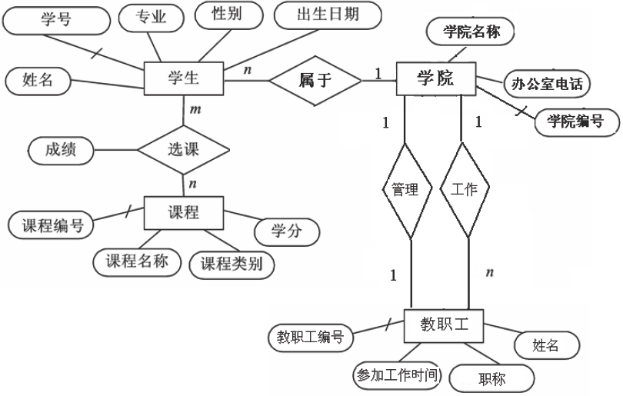
概念结构设计

Slide 26
逻辑结构设计
转换原则
一个实体型转换为一个关系模式
  关系的属性：实体型的属性
  关系的码：实体型的码
关系模式：
学生（学号，姓名，性别，专业，出生日期）
课程（课程编号，课程名称，课程类别，学分）
选课（学号，课程编号，成绩）

Slide 27
内容
基本概念
关系数据理论
数据库设计
关系数据库标准语言SQL

Slide 28
数据定义
数据查询
数据更新

Slide 29
数据库的创建与删除
语法
使用数据库
删除数据库
CREATE DATABASE <database_name>
例：CREATE DATABASE student
use <database_name>
例：use student
不能删除当前数据库
drop database <database_name>
例：drop database student

Slide 30
基本表的创建与删除
定义基本表
  CREATE TABLE <表名>
    (<列名> <数据类型> [ <列级完整性约束条件> ]
    [，<列名> <数据类型> [ <列级完整性约束条件>] ] …
    [，<表级完整性约束条件> ] ）;
    DROP TABLE <表名>；

Slide 31
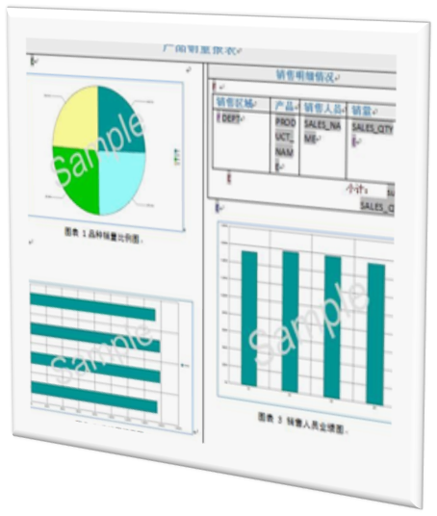
基本表的创建
创建表时，需要搞清楚的问题
  表名是什么?
  此表包括那些列?
  各列名是什么?
  各列的长度和数据类型是什么?
  列是否允许取空值?
  列是否取唯一值？
  哪些列组成表的主键?
  外键及被参照的关系是什么？

Slide 32
学生表Student
[例1] 建立“学生”表Student，学号是主码，姓名取值唯一。
CREATE TABLE Student
(Sno CHAR(9) PRIMARY KEY， /*主键 列级完整性约束条件*/
Sname VARCHAR(20) UNIQUE， /* Sname取唯一值*/
Ssex CHAR(2)，
Sage SMALLINT，
Sdept CHAR(20)
)；

Slide 33
课程表Course
[例2] 建立一个“课程”表Course。
CREATE TABLE Course
( Cno CHAR(4) PRIMARY KEY，
Cname CHAR(40)，
Cpno CHAR(4) ， /*先修课*/
Ccredit SMALLINT，
FOREIGN KEY (Cpno) REFERENCES Course(Cno)
);
Cpno是外码，被参照表是Course ，被参照列是Cno

Slide 34
学生选课表SC
[例3] 建立一个“学生选课”表SC，它由学号Sno、课程号Cno，修课成绩Grade组成，其中(Sno, Cno)为主码。
CREATE TABLE SC
(Sno CHAR(9)，
Cno CHAR(4)，
Grade SMALLINT，
PRIMARY KEY (Sno，Cno)，
FOREIGN KEY (Sno) REFERENCES Student(Sno)，
FOREIGN KEY (Cno) REFERENCES Course(Cno)
);

Slide 35
基本表的修改
SQL中不加column
ALTER TABLE <表名>
    [ ADD [COLUMN]<新列名> <数据类型> [ 完整性约束 ] ]
    [ ADD <表级完整性约束>]
    [ DROP [COLUMN]<列名>[CASCADE|RESTRICT] ]
    [ DROP CONSTRAINT<完整性约束名[CASCADE|RESTRICT] ]
    [ ALTER COLUMN <列名> <数据类型> ]；
  <表名>：要修改的基本表
  ADD子句：增加新列和新的完整性约束条件
  DROP子句：删除指定的完整性约束条件
  ALTER COLUMN子句：用于修改列名和数据类型

Slide 36
基本表的修改举例
[例4] 向Student表增加“入学时间”列，其数据类型为日期型。
  ALTER TABLE Student ADD S_entrance DATE；
  不论基本表中原来是否已有数据，新增加的列一律为空值。

Slide 37
索引
语句格式
  CREATE [UNIQUE] [CLUSTER] INDEX <索引名> ON
  <表名>(<列名>[<次序>][,<列名>[<次序>] ]…)；
DROP INDEX <索引名>
  删除索引时，系统会从数据字典中删去有关该索引的描述
[例] 删除Student表的Stusname索引。
  DROP INDEX Student.Stusname

Slide 38
数据定义
数据更新
数据查询

Slide 39
数据更新
数据的插入
  插入元组
  插入子查询结果
数据的修改
数据的删除

Slide 40
插入元组
语句格式
功能
  将新的元组插入到指定表
INSERT
INTO <表名> [(<属性列1>[，<属性列2 >…)]
VALUES (<常量1> [，<常量2>] … )

Slide 41
插入子查询结果
语句格式
功能
  将子查询结果插入指定表中
注意
  子查询的结果必须包含和insert的字段列表一样多的字段，并且数据类型兼容
INSERT INTO <表名> [(<属性列1>[，<属性列2 >…)]
子查询

Slide 42
数据更新
数据的插入
数据的修改
  修改某元组的值
  修改多个元组的值
  带子查询的修改语句
数据的删除

Slide 43
修改数据
语句格式
  SET子句
    指定修改方式、要修改的列、修改后取值
  WHERE子句
    指定要修改的元组，缺省表示要修改表中的所有元组
功能
  修改指定表中满足WHERE子句条件的元组
UPDATE <表名>
SET <列名>=<表达式>[，<列名>=<表达式>]…
[WHERE <条件>]；

Slide 44
数据更新
数据的插入
数据的修改
数据的删除
  删除某一个元组的值
  删除多个元组的值
  带子查询的删除语句

Slide 45
删除语句
定义
  WHERE子句
    指定要删除的元组，缺省表示要删除表中的所有元组
功能
  删除指定表中满足WHERE子句条件的元组
DELETE
FROM <表名>
[WHERE <条件>]；

Slide 46
数据定义
数据更新
数据查询

Slide 47
基本语法
基本语法
SELECT [ALL|DISTINCT]〈目标列表达式〉[,〈目标列表达式>] …
FROM 〈表名或视图名〉[，〈表名或视图名〉] …
[WHERE <条件表达式>]
[GROUP BY 〈列名〉[，〈列名〉]…
[HAVING <内部函数表达式>] ]
[ORDER BY 〈列名〉 [ASC│DESC] [，〈列名〉[ASC│DESC]]…]

Slide 48
子句功能
子句功能
  SELECT子句与FROM子句是必选子句
  SELECT ---- 列出查询的结果
  FROM ---- 指明所访问的对象
  WHERE ---- 指定查询的条件
  GROUP BY ---- 将查询结果按指定字段的取值分组
  HAVING ----筛选出满足指定条件的组
  ORDER BY ---- 按指定的字段的值，以升序或降序排列查询结果

Slide 49
单表查询
单表查询
  投影查询
  选择查询
  order by子句
  聚集函数
  group by子句

Slide 50
投影
SELECT <目标列表达式> FROM <表名或视图名>
  目标表达式可以是：属性名、算术表达式、字符串常量、函数等
属性名
[例1] 查询全体学生的学号、姓名、所在系。
SELECT Sno，Sname，Sdept
FROM Student；
[例2] 查询全体学生的详细记录。
SELECT *
FROM Student；

Slide 51
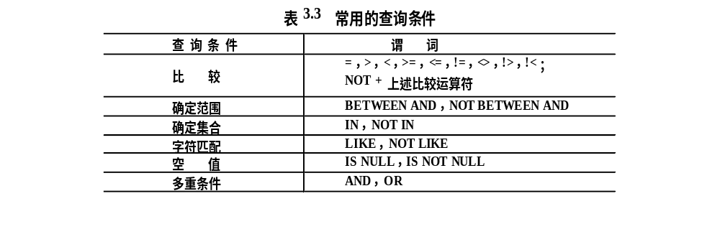
选择
查询满足条件的元组（where子句）
WHERE子句常用的查询条件
表3.4
多重条件（逻辑运算）
，NOT

Slide 52
比较大小
在WHERE子句的<比较条件>中使用比较运算符
  =，>，<，>=，<=，!= 或 <>，!>，!<
  逻辑运算符NOT+比较运算符
[例3] 查询所有年龄在20岁以下的学生姓名及其年龄。
  SELECT Sname，Sage
    FROM Student
    WHERE Sage < 20；
    SELECT Sname，Sage
    FROM Student
    WHERE NOT Sage >= 20；

Slide 53
确定范围
使用谓词 BETWEEN … AND …
  NOT BETWEEN … AND …
[例4] 查询年龄在20~23岁（包括20岁和23岁）之间的学生的姓名、系别和年龄。
  SELECT Sname，Sdept，Sage
  FROM Student
  WHERE Sage BETWEEN 20 AND 23；

Slide 54
确定集合
使用谓词IN <值表>,NOT IN <值表>
  <值表>：用逗号分隔的一组取值
[例5] 查询信息系（IS）、数学系（MA）和计算机科学系(CS）学生的姓名和性别。
  SELECT Sname，Ssex
  FROM Student
  WHERE Sdept IN ( 'IS'，'MA'，'CS' );

Slide 55
字符串匹配
[NOT] LIKE ‘<匹配串>’ [ESCAPE ‘ <换码字符>’]
  <匹配串>：指定匹配模板，可以是固定字符串或含通配符的字符串
  当匹配模板为固定字符串时，可以用 = 运算符取代 LIKE 谓词，用 != 或 < >运算符取代 NOT LIKE 谓词
  通配符
    % (百分号) 代表任意长度（长度可以为0）的字符串
    _ (下横线) 代表任意单个字符

Slide 56
[例6] 查询所有姓刘学生的姓名、学号和性别。
  SELECT Sname，Sno，Ssex
  FROM Student
  WHERE Sname LIKE ‘刘%’；
[例7] 查询姓“欧阳”且全名为三个汉字的学生的姓名。
  SELECT Sname
  FROM Student
  WHERE Sname LIKE '欧阳_ _'；

Slide 57
ORDER BY子句
使用ORDER BY子句
  可以按一个或多个属性列排序
  升序：ASC；降序：DESC；缺省值为升序
当排序列含空值时
  ASC：排序列为空值的元组最先显示
  DESC：排序列为空值的元组最后显示
当按多个属性排序时
  首先根据第一个属性排序，如果在该属性上有多个相同的值时，则按第二个属性排序，以此类推

Slide 58
[例8] 查询选修了3号课程的学生的学号及其成绩，查询结果按分数降序排列。
  SELECT Sno，Grade
  FROM SC
  WHERE Cno = ' 3 '
  ORDER BY Grade DESC；

Slide 59
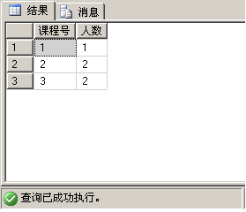
GROUP BY子句
使用GROUP BY子句分组
细化聚集函数的作用对象
  未对查询结果分组，聚集函数将作用于整个查询结果
  对查询结果分组后，聚集函数将分别作用于每个组
[例9] 求各个课程号及相应的选课人数。
  SELECT Cno 课程号，COUNT(Sno) 人数
  FROM SC
  GROUP BY Cno；

Slide 60
Questions?

